Slide 1
Прості механізми. Ккд похилої площини.
Фізика 7 клас
18.05.2022р.

Slide 2
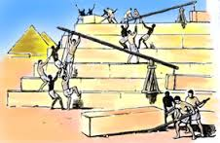
Важіль

Slide 3
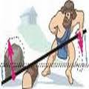
важіль

Slide 4
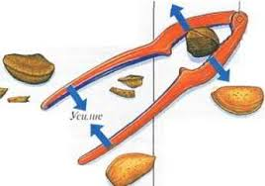
Важіль

Slide 5
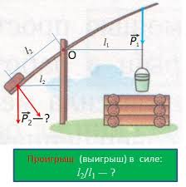
важіль

Slide 6
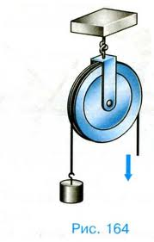
Блок

Slide 7
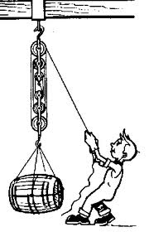
Блок

Slide 8
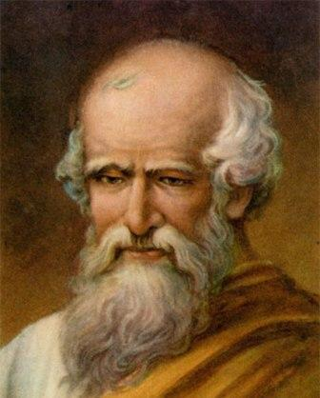
Архімед
Розрахунки дії похилої площини та інших простих механізмів належать давньогрецькому вченому Архімеду із Сіракуз

Slide 9
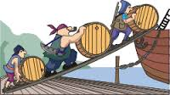
Похила площина- це будь яка плоска поверхня, нахилена під деяким кутом до горизонту

Slide 10
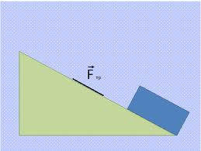
Похила площина застосовується для переміщення важких предметів на більш високий рівень.
До таких пристроїв відносяться:
Пандуси, ескалатори, звичайні сходи, конвеєри.
Різновидом похилої площини є :
- клин (застосовують при рубанні дров)
- гвинт ( домкрат, болт з гайкою, тиски)

Slide 11
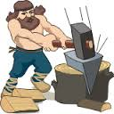
Клин
Клин змінює напрям дії сили. Окрім того сила з якою він діє на колоду набагато більша сили, з якою молот діє на клин.

Slide 12
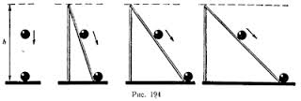
Чи впливає кут нахилу похилої площини на результат прикладеної сили ?

Slide 13
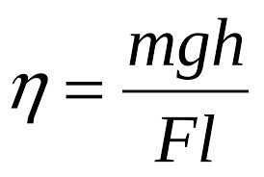
ККД похилої площини
Відношення корисної роботи до затраченої роботи називається коефіцієнтом корисної дії. (ККД) механізму.

Slide 14
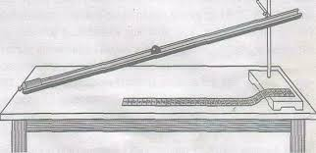
“ Золоте правило” механіки
Жоден із простих механізмів не дає виграшу в роботі. Там де ми виграємо в силі – програємо у відстані , а там де виграємо у відстані – програємо у силі.

Slide 15
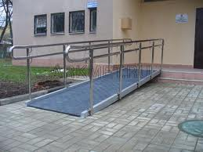
Застосування похилої площини
ПАНДУС

Slide 16
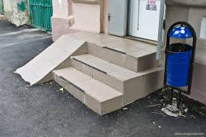
ПАНДУС

Slide 17
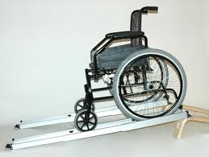
Пандус

Slide 18
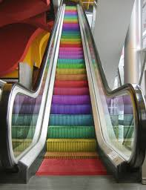
Ескалатор

Slide 19
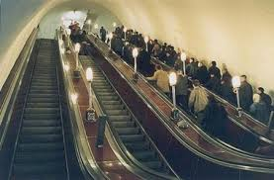
Ескалатор

Slide 20
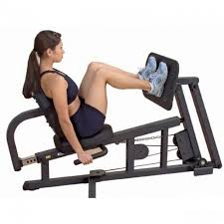
Похила площина під час занять спортом

Slide 21
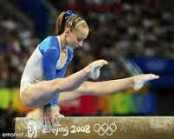
Гімнастка

Slide 22
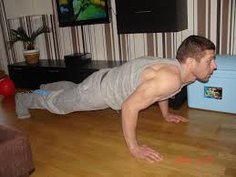
Фізичні вправи

Slide 23
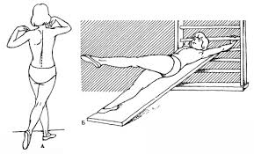
Дошка Євмінова

Slide 24
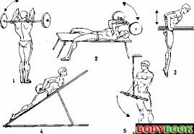
Важкоатлетика

Slide 25
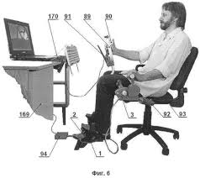
Правильно та зручно сидіти

Slide 26
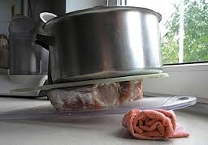
У мами на кухні

Slide 27
Домашнє завдання
Вивчити параграф 36
Вправа 36 (1-3)

